Slide 1
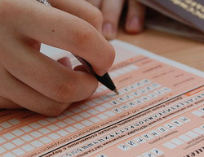
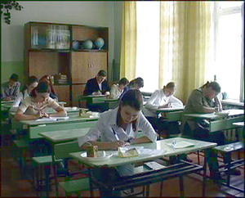
РМО учителей математики, Городец,
28.08.2015
Итоговая аттестация
по математике в 2015г.

Slide 2
ОГЭ и ГВЭ-9 класс
Школа | Средний балл | Школа | Средний балл
№ 12 | 3,84 | №1 | 4
№ 13 | 3,92 | №2 | 3,86
№ 16 | 3,5 | №3 | 3,89
Аксентисская | 4,14 | №4 | 3,85
Зарубинская | 3,71 | №5 | 3,59
Зиняковская | 4,15 | №7 | 4,02
Краснорамен. | 3,17 | №8 | 3,57
Ковригинская | 4,25 | №15 | 3,79
Серковская | 4,2 | №17 | 4,19
Федуринская | 3,6 | №18 | 3,93

Slide 3
ОГЭ и ГВЭ-9 класс
Школа | Средний балл
№19 | 3,96
Бриляковская СШ | 4
Ильинская СШ | 4,33
Смольковская СШ | 3,81
Строчковская СШ | 4
Тимирязевская СШ | 3,92
МКСКОУ V вида | 5
МБОУ «ВСШ № 1» | 3,5
МБОУ «ВСШ № 2 | 3

Slide 4
Средний балл по ЕГЭ и ГВЭ-11
Школа | Средний балл | Школа | Средний балл
№1 | 39,58 | №18 | 47,94
№2 | 49 | №19 | 56,17
№3 | 43,23 | Бриляковская | 39,13
№4 | 43,82 | Ильинская | 42,29
№7 | 53,92 | Смольковская | 42,25
№8 | 37,64 | Строчковская | 48,4
№15 | 37,07 | ВСШ № 1 | 31,46
№17 | 58,21 | - | -

Slide 5
ГИА-9. Средний балл
(в сравнении с областными показателями)
2011 | 2012 | 2013 | 2014 | 2015
4,0 (3,8) | 3,8 (3,7) | 4,07 (4,0) | 3,53 (3,6) | 3,9 (3,8)
ЕГЭ,11кл.
 | 2011 | 2012 | 2013 | 2014 (ш) | 2015 (ш)
Профиль | 48,7 (47,04) | 42,64 (44,12) | 49,28 (48,99) | 46,3 (45,57) | 49,1 (46,51)
База | - | - | - | - | 3,95 (3,93)

